Slide 1
NHIỆT LIỆT CHÀO MỪNG CÁC THẦY CÔ GIÁO
VỀ DỰ HỘI THI GIÁO VIÊN DẠY GIỎI CẤP TRƯỜNG
Năm học: 2021 - 2022
MÔN ĐẠO ĐỨC - LỚP 1
BÀI 6: EM LÀ NGƯỜI THẬT THÀ ( TIẾT 1)
Giáo viên thực hiện: Nguyễn Thị Hương

Slide 5
Trả lại của rơi
Nói dối
Nói thật
Tự ý lấy đồ của người khác
Biết xin lỗi
Đổ lỗi
Biết
sửa lỗi

Slide 6
Ai nhanh, Ai đúng!

Slide 7
Trả lại của rơi
Nói thật
Biết xin lỗi
Biết
sửa lỗi

Slide 8
Đổ lỗi
Nói dối
Tự ý lấy đồ của người khác

Slide 10
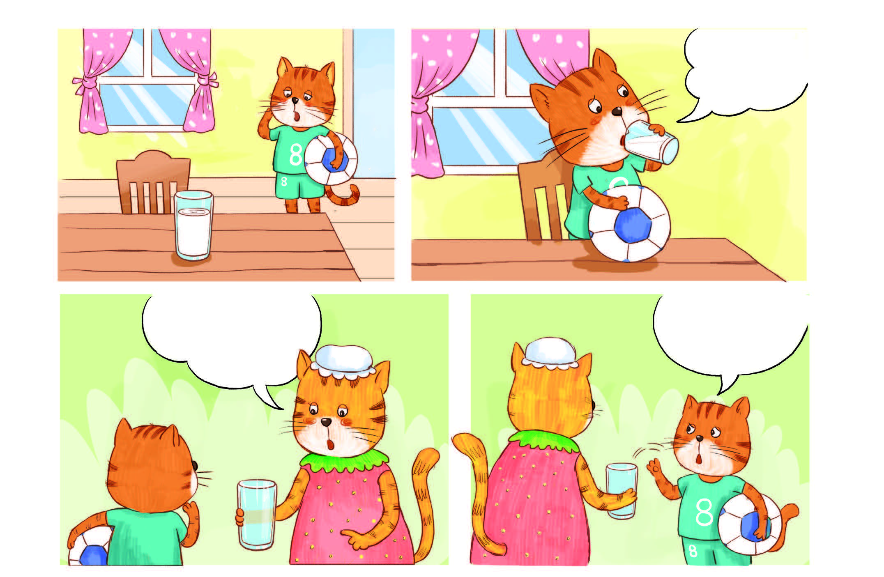
Cốc sữa ở đâu?
1
2
Ngon quá!
3
Cốc sữa của em đâu con?
4
Con
không biết.
(Huân Nguyễn)

Slide 12
Ngon quá!

Slide 13
Ngon quá!

Slide 14
Cốc sữa của em đâu con?

Slide 15
Con
không biết.

Slide 16
Cốc sữa của em đâu con?
Con
không biết.

Slide 17
Cốc sữa ở đâu?
1
2
Ngon quá!
3
Cốc sữa của em đâu con?
4
Con
không biết.
(Huân Nguyễn)

Slide 19
– Mèo con đã thật thà chưa?
– Em có đồng ý với việc làm của mèo con không? Vì sao?

Slide 22
Mèo con uống cốc sữa nhưng lại nói dối mèo mẹ, mèo con không thật thà, chưa biết nhận lỗi, mèo con không ngoan.

Slide 23
